Slide 1
SAI TRASFORMARE
I DATI AZIENDALI IN
VALORE STRATEGICO
PER IL BUSINESS?

Slide 2
Quando la forma è importante
Casi studio
Analisi dati tipologica per determinare chi è affetto da epilessia
Analisi prestazioni motori Loccioni

Slide 3
Il tool di analisi dati
L’analisi topologica dei dati può rappresentare un supporto alle decisioni attraverso l’utilizzo di un tool dedicato.

Slide 4
Quando la forma è importante
Casi studio
Analisi dati tipologica per determinare chi è affetto da epilessia
Analisi prestazioni motori Loccioni

Slide 5
Analisi topologica dei dati medici
La situazione è analoga a quella di un esame del sangue completo per determinare se il paziente sia o no affetto da una patologia. In generale il medico deve valutare diversi indici dell'esame del sangue, correlarli tra loro e solo allora può eseguire la diagnosi. L’analisi topologica dei dati fornisce al medico un solo indice, correlazione di tutti gli altri, con una notevole semplificazione per l’interpretazione e la presa di decisioni.
Qui servirebbe una immagine di un tracciato reale…se esiste…non il teorema del Betti…che nn conosce nessuno :D

Slide 6
Risultati
L’ analisi topologica dei dati permette di analizzare il segnale EEG in modo da ricavare un unico indicatore, correlazione di tutti gli altri, per diagnosticare o meno al paziente l’epilessia.

Slide 7
Risultati
L’ analisi topologica dei dati permette di analizzare il segnale EEG in modo da ricavare un unico indicatore, correlazione di tutti gli altri, per diagnosticare o meno al paziente l’epilessia.

Slide 8
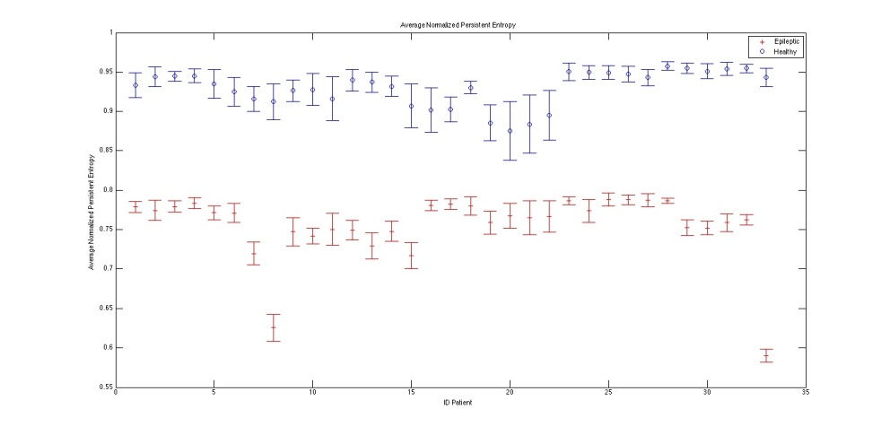
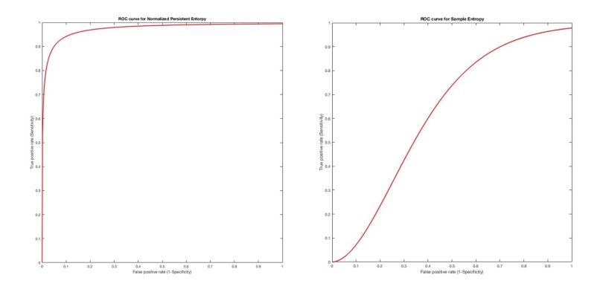
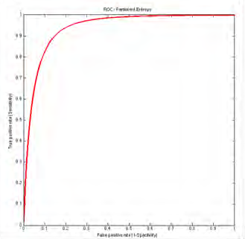
Risultati
5 Indicatori da correlare- Analisi dati «classica»
Entropia Persistente
Indicatore unico-
Analisi topologica dei dati
Frequenze del segnale
Misure entropiche
VS
GOOD ESTIMATION
Energia del segnale
Wavelets
Trasformata di Hilbert
GOOD ESTIMATION

Slide 9
Quando la forma è importante
Casi studio
Analisi dati tipologica per determinare chi è affetto da epilessia
Analisi prestazioni motori Loccioni

Slide 10
Analisi prestazioni motori Loccioni
L’azienda vuole automatizzare e rendere oggettiva la valutazione della qualità dei alcuni motori
Questo lavoro viene fatto attualmente a mano basandosi «sull’esperienza» e sull’analisi dati «classica»

Slide 11
Risultati analisi topologica
In questo caso, utilizzando l’analisi topologica dei dati riusciamo, su base oggettiva, a discriminare i comportamenti BUONO-SCARTO dei motori ottenendo informazioni importanti che potranno indicarci dove intervenire sulla linea di produzione
SCARTO

Slide 12
This communication reflects the views only of the author, and the Commission cannot be held responsible for any use which may be made of the information contained therein. Contract no. 2016-1-IT02-KA203-024645 - KA2 HEI
GRAZIE

